Slide 1
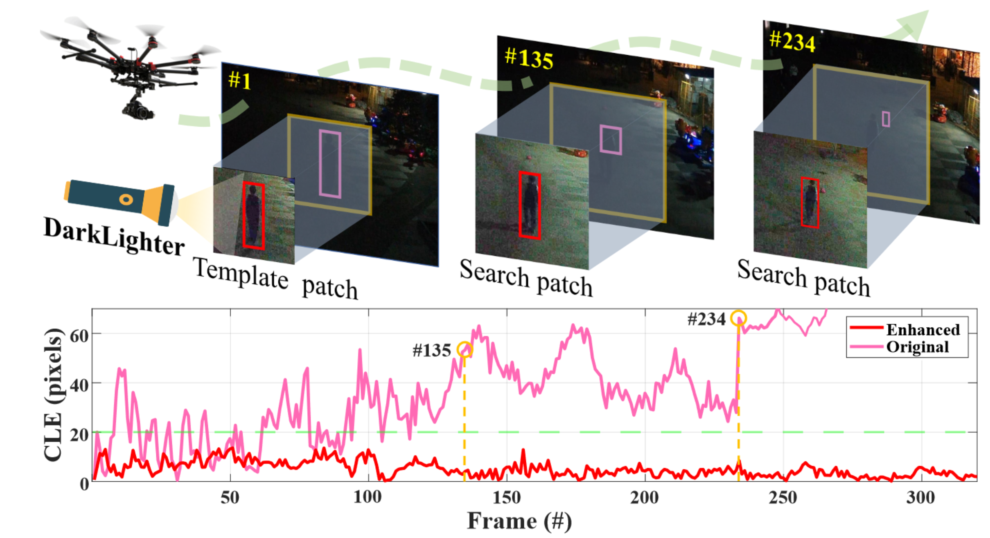

Slide 2
E
ZH
NG

